Slide 1
Java SE Training

Slide 2

Flow Control

Slide 3

Purpose
Purpose of this seminar is to describe control flow statements govern the flow of control in a program during execution

Slide 4
Agenda
Definition of statement
Section statements
Iteration statements
Transfer statements
Other topics
Notes:
Definition of statement
Section statements (section=группа, секция, долька, деталь)
Iteration statements (циклы)
Transfer statements
Other topics

Slide 5
Definition of statement
Statement statement is the smallest standalone element of an imperative programming language..
Simple statements
b = a + 5;
return 0;
break;
assert(attendees.size() > 0);
Compound statements
block: { … }
if-else-if statement
loop (for, while, do/while) statements
switch statement
Notes:
Простой конструкцией называется синтаксическая единица языка, которая всегда завершается точкой с запятой.
Простые конструкции делятся на конструкции-объявления и конструкции-выражения.
Конструкции-объявление заключает в себя объявление переменной или константы.
Конструкция-выражение задается операциями присваивания, вызовом метода, созданием объекта, возвратом некоторого значения из метода, проверки утверждения и др.

Slide 6
Block statement
Example:
{
/* statements */
{
/* nested block */
}
}
Notes:
Составной конструкцией, блоком, называется произвольное количество конструкций, заключенных в фигурные скобки. Блоки могут быть вложенными друг в друга.

Slide 7

Block statement
Example:
{
/* statements */
{
/* nested block */
}
}
Attention: you may not declare identically named variables in two nested blocks.
{
int n;
{
int n; ← compile-time error
}
}
Notes:
Вложенные блоки не могут содержать объявления одноименных переменных.

Slide 8
Control flow statements
Section statements
Iteration statements
Transfer statements
Notes:
Управляющей конструкцией языка называется конструкция, которая определяет порядок выполнения программы. К управляющим конструкциям относят контрукции: if/else, switch, while, do/while и for.

Slide 9

Definition of statement
Questions

Slide 10
Section statements
simple if statement
if-else statement
switch statement
Notes:
К управляющим конструкциям относят:

Slide 11
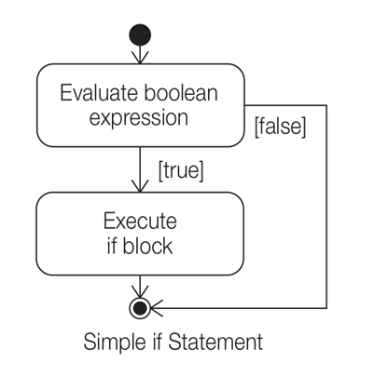
Simple if statement
Notes:
Конструкция if/else имеет следующий вид.
Она будет выполнена, если значение булевого выражения входящего в ее состав равно true. В противном случае никаких действий не производится.

Slide 12
Simple if statement
if (<boolean_expression>) {
// some code
}
Example:
int a = 5;
int b = 7;
if (b > a){
System.out.println(“b is greater than a");
}
Notes:
Синтаксис конструкции if имеет приведен на экране.
Логическое выражение, заключенное в круглые скобки должно иметь тип boolean. В противном случае возникнет ошибка компиляции.

Slide 13
Simple if statement
Examples of not-compilable code:
int boolTrue = 1;
if (boolTrue){
/* some code */
}
compile-time error;
incompatible types
required: boolean
found: int
Notes:
Например, здесь.
Автоматического преобразования типа от int к boolean не производится.

Slide 14
Simple if statement
Examples of not-compilable code:
int boolTrue = 1;
if (boolTrue == true){
/* some code */
}
compile-time error;
incomparable types: int and boolean
Notes:
Аналогично. Типы int и boolean не совместимы.

Slide 15
Simple if statement
Examples of not-compilable code:
int boolTrue = 1;
if (boolTrue == 1){
/* some code */
}
No compile-time errors ☺
Notes:
Здесь же нету ошибки компиляции, т.к. результатом сранения целых чисел является значение типа boolean.

Slide 16
Simple if statement
Examples of not-compilable code:
int boolTrue = 1;
if (boolTrue = 1){
/* some code */
}
compile-time error; ☹
incompatible types
required: boolean
found: int
Nested assignment 'boolTrue = 1'
Notes:
Но если вместо «равно» написать «присвоить», то снова возникнет ошибка компиляции.

Slide 17
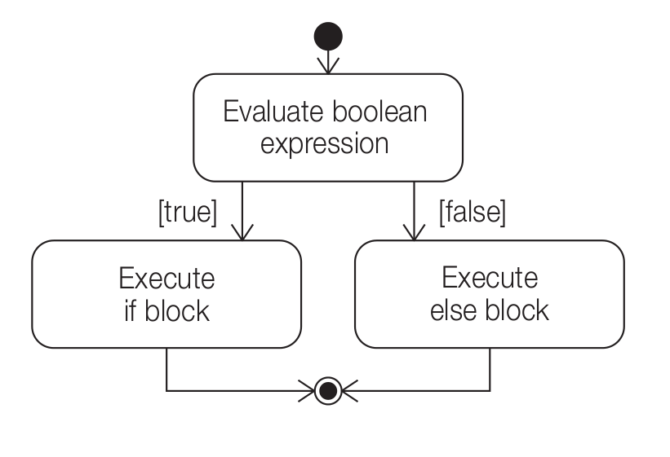
if-else statement
Notes:
В отличие от if, конструкция if/else всегда выполняет одну из своих ветвей.
Если значение булевого выражения равно true, выполняется ветвь if, в противном случае – ветвь else.

Slide 18
if-else statement
if (<boolean_expression>) {
// some code
} else {
// some code
}
Example:
int a = 5;
int b = 7;
if (b > a){
System.out.println(“b is greater than a");
} else {
System.out.println(“b is ot greater than a");
}
Notes:
Синтаксис конструкции приведен на экране.
Что будет выведено на консоль?
Конструкция if/else может быть вложенной. Как правило, это делается для проверки составных условий.

Slide 19
if-else statement
You can have zero or one else for a given if,
and it must come after any else ifs
You can have zero to many else-ifs for a
given if and they must come before
the (optional) else
Once an else if succeeds, none of the
remaining else ifs or elses will be tested
Notes:
Для конструкции if/else справедливы следующие высказывания:
для данной ветви if м.б. указано не более одной ветви else;
каждая вложенная ветвь if следует после ветви else;
если одна из ветвей «лесенки» выполняется, то все остальные – опускаются.

Slide 20
if-else statement
Example:
int x = 7;
if ( x == 4 ) {
System.out.println("x equals 4");
} else if (x < 5) {
System.out.println("x is less than 5");
} else if (x < 3) {
System.out.println(" x is less than 3");
} else {
System.out.println("something else");
}
What will be the result of attempting to compile and run the following code?
Notes:
Что будет выведено на консоль? (something else)

Slide 21
if-else statement
Example:
if ( 7 > 7 )
System.out.println("1");
System.out.println("2");
System.out.println("3");
What will be the result of attempting to compile and run the following code?
Notes:
Что будет выведено на консоль? (2 и 3)

Slide 22
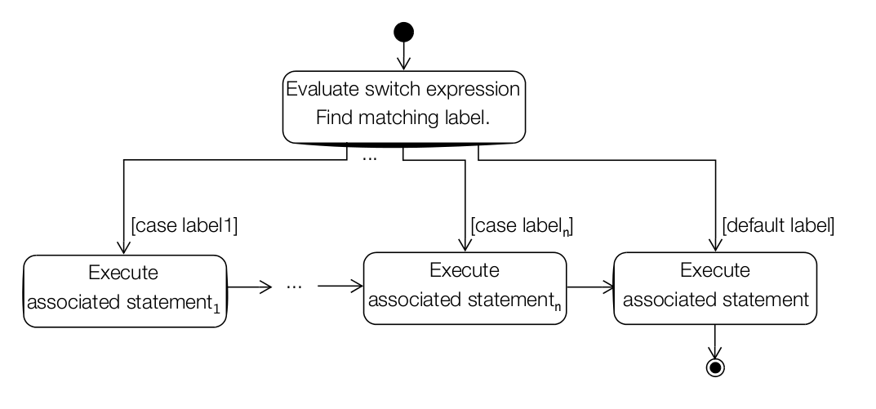
switch statement
Notes:
Конструкция switch применяется для организации выбора значения из многих вариантов, как альтернатива конструкции if/else.
В зависимости от значения выражения выбора выполняется соответствующий код.

Slide 23
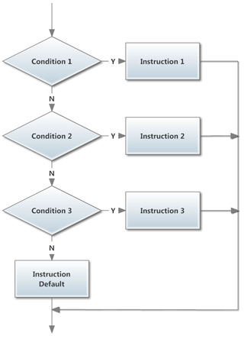
switch statement
Notes:
Конструкция switch применяется для организации выбора значения из многих вариантов, как альтернатива конструкции if/else.
В зависимости от значения выражения выбора выполняется соответствующий код.

Slide 24
switch statement
switch (<expression>)
{
case value₁ : <statement₁>; break;
case value₂ : <statement₂>; break;
...
case value_{n} : <statement_{n}>; break;
default: <statement>
}
Notes:
Ее синтаксис приведен на экране.

Slide 25
switch statement
char, byte, short, int or enum type
switch (<expression>)
{
case value1 : <statement₁>; break;
case value2 : <statement₂>; break;
...
case value_{n} : <statement_{n}>; break;
default: <statement>
}
May be omitted
Unique compile-time constants
Notes:
Выражение выбора должно иметь тип, неявно преобразуемый к int (char, byte, short или int), либо являться перечисляемым типом.
Значения выбора, указываемые после ключевого слова case, должны быть уникальными константами времени компиляции, тип которых можно неявно преобразовать к типу выражения выбора.
Конструкция break и метка default могут отсутствовать.
Метка – любой идентификатор, за которым следует двоеточие.

Slide 26
switch statement
Example:
int month = 1;
switch (month) {
case 1: print(“Jan”); break;
case 2: print(“Feb”); break;
case 3: print(“Mar”); break;
…
case 11: print(“Nov”); break;
case 12: print(“Dec”); break;
default: print(“unknown”);
}
if (month==1) {
print(“Jan”);
} else if (month==2) {
print(“Feb”);
} else if (month==3) {
print(“Mar”);
} else if
…
} else {
print(“unknown”);
}
Notes:
Выполнение начинается с case, соответствующей значению выражения выбора, и продолжается до первой встретившейся конструкции break или конца конструкции switch.
Если ни одно из case-значений не совпадает со значением выражения выбора, то выполняется код, следующий за меткой default.
Что будет выведено на консоль? (7 default 3 )

Slide 27
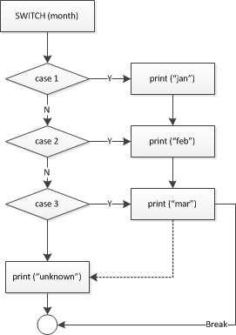
switch statement
Example without break:
int month = 2;
switch (month) {
case 1: print(“Jan”);
case 2: print(“Feb”);
case 3: print(“Mar”); break;
default: print(“unknown”);
}
1
2
3
What will be the result of attempting to compile and run the following code?
Notes:
Выполнение начинается с case, соответствующей значению выражения выбора, и продолжается до первой встретившейся конструкции break или конца конструкции switch.
Если ни одно из case-значений не совпадает со значением выражения выбора, то выполняется код, следующий за меткой default.
Что будет выведено на консоль? (7 default 3 )

Slide 28
switch statement: Quiz
Example:
int month = 3;
switch (month) {
case 1: print(“Jan”);
case 2: print(“Feb”); break;
case 3: print(“Mar”);
default: print(“unknown”);
case 4: print(“Apr”);
}
Output:
Mar
Unknown
Apr
1
2
3
What will be the result of attempting to compile and run the following code?
Notes:
Выполнение начинается с case, соответствующей значению выражения выбора, и продолжается до первой встретившейся конструкции break или конца конструкции switch.
Если ни одно из case-значений не совпадает со значением выражения выбора, то выполняется код, следующий за меткой default.
Что будет выведено на консоль? (7 default 3 )

Slide 29
switch statement: Quiz
Example:
int month = 10;
switch (month) {
case 1: print(“Jan”);
case 2: print(“Feb”); break;
case 3: print(“Mar”);
default: print(“unknown”);
case 4: print(“Apr”);
}
Output:
Unknown
Apr
1
2
What will be the result of attempting to compile and run the following code?
Notes:
Выполнение начинается с case, соответствующей значению выражения выбора, и продолжается до первой встретившейся конструкции break или конца конструкции switch.
Если ни одно из case-значений не совпадает со значением выражения выбора, то выполняется код, следующий за меткой default.
Что будет выведено на консоль? (7 default 3 )

Slide 30
Section statements
Questions

Slide 31
Iteration statements
The while statement
The do-while statement
The for(;;) statement
Notes:
Java поддерживает три вида циклов: for, while и do while. Рассмотрим их.

Slide 32
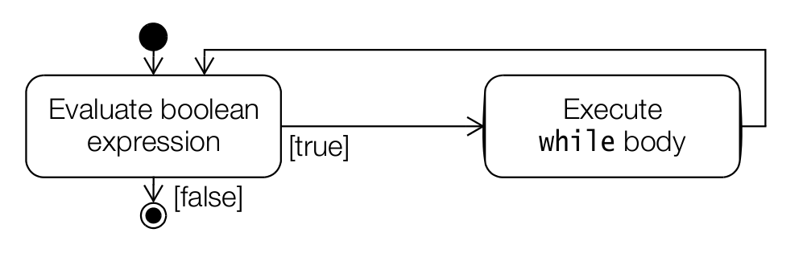
The while statement
Syntax:
while (<loop condition>)
<loop body>
Notes:
Цикл while выполняется до тех пор, пока условие продолжения цикла истино.
Условие продолжения цикла представляет собой логическое выражение.
Оно вычисляется каждый раз перед очередным выполнением цикла.
Тело цикла выполняется до тех пор, пока условие продолжения цикла принимает значение true.

Slide 33
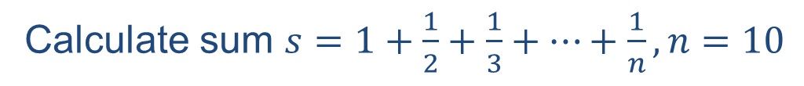
The while statement
Calculate sum $s=1+\frac{1}{2}+\frac{1}{3}+…+\frac{1}{n}, n=10$
Example:
final int n = 10;
double sum = 0;
int i = 1;
while (i <= n){
sum += 1./i;
i++;
}
Notes:
Ниже приведен пример вычисления суммы первых десяти членов ряда.

Slide 34
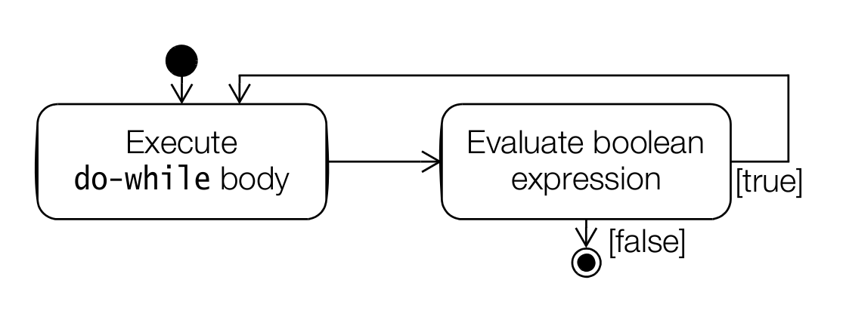
The do-while statement
Syntax:
do
<loop body>
while (<loop condition>);
Notes:
Цикл do-while – цикл с постусловием.
Его выполнение аналогично выполнению цикла while, за исключением того, что оно всегда начинается с тела цикла.
Это означает, что тело цикла do-while всегда выполняется хотя бы один раз.

Slide 35
The do-while statement
Calculate sum $s=1+\frac{1}{2}+\frac{1}{3}+…+\frac{1}{n}, n=10$
Example:
final int n = 10;
double sum = 0;
int i = 1;
do {
sum += 1./i;
i++;
} while(i <= n);
Notes:
Ниже приведен пример вычисления суммы первых десяти членов ряда.

Slide 36
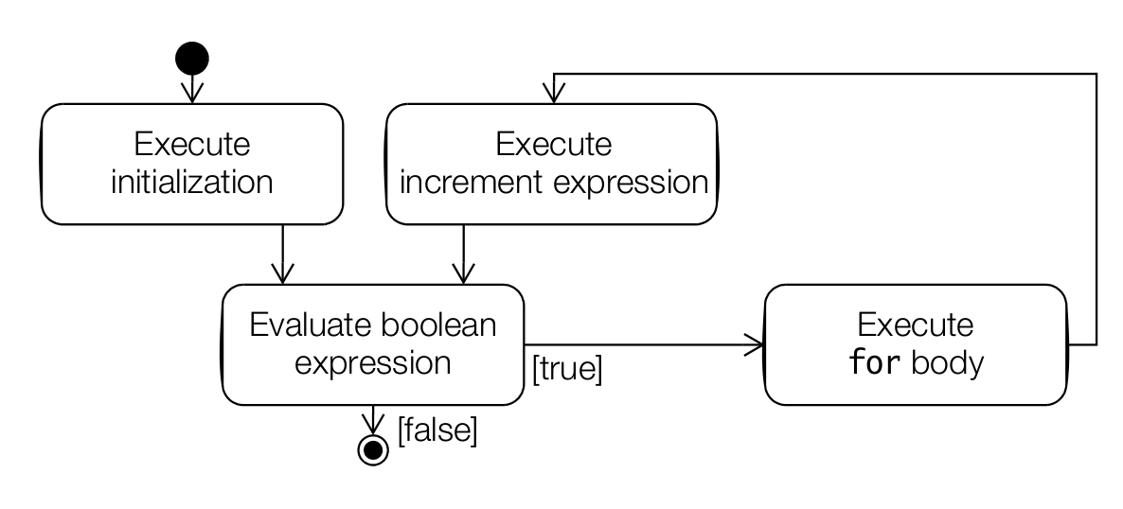
The for statement
Syntax:
for(<initialization>; <loop condition>; <increment expression>)
<loop body>
Notes:
Порядок вполнения цикла for приведен на экране.
До выполнения итераций, в разделе инициализации происходит инициализация счетчиков цикла
Перед выполнением итераций происходт вычисление условия продолжения цикла.
Если условие продолжения цикла имеет значение true, то выполняется тело цикла.
После выполнения тела цикла вычисляется раздел итерации.

Slide 37
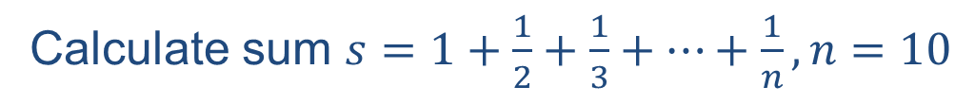
The for statement
Calculate sum $s=1+\frac{1}{2}+\frac{1}{3}+…+\frac{1}{n}, n=10$
Example:
final int n = 10;
double sum = 0;
for (int i = 1; i <= n; i++) {
sum += 1. / i;
}
Notes:
Ниже приведен пример вычисления суммы первых десяти членов ряда.

Slide 38
The for statement
Syntax variations
for(<initialization>; <loop condition>; <increment expression>)
<loop body>
any section except loop body may be omitted
initialization section may declare any number of variables of the same type
Example:
for (int a = 5, b = 7; a > 3;) {
// some code
}
Notes:
Цикл for имеет различные вариации:
Любой из разделов: инициализации, итерации, и условия продолжения цикла могут быть опущены.
Если опущено условие продолжения цикла, то считается что оно истино.
В разделе инициализации цикла могут быть объявлены два и более переменных – счетчика цикла, имеющих один и тот же тип.

Slide 39
Iteration statements
Questions

Slide 40
Transfer statements
The 'break' statement
The 'continue' statement
… etc.
Notes:
К конструкциям передачи управления относят конструкции break, continue и др.
Мы рассмотрим конструкции break и continue.
Конструкции break и continue применяются для прерывания потока управления.

Slide 41
The break statement
Syntax:
break; //the unlabeled form
break label; //the labeled form
Notes:
Конструкция break имеет две формы:
Без метки (применяется в конструкции switch);
С меткой (применяется для выхода из цикла).

Slide 42
The break statement
Example:
int x = 3;
switch (x) {
case 1: System.out.println("1"); break;
case 2: System.out.println("2"); break;
case 3: System.out.println("3"); break;
case 4: System.out.println("4"); break;
default: System.out.println("default");
}

Slide 43
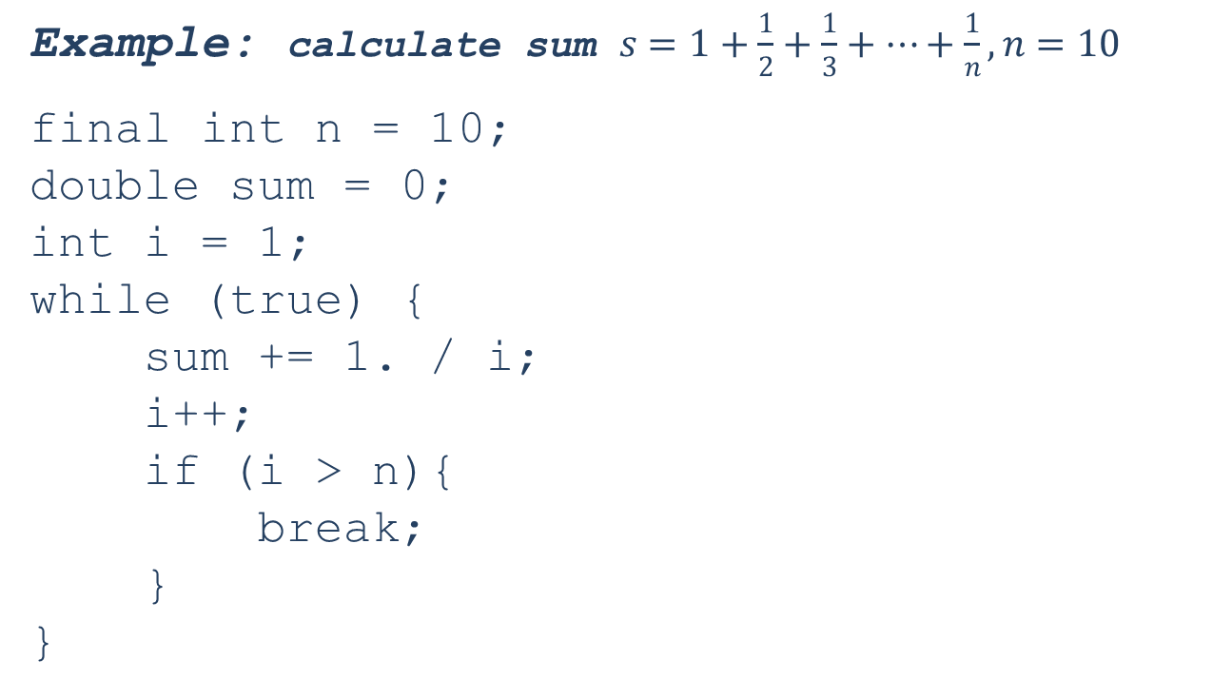
The break statement
Example: calculate sum $s=1+\frac{1}{2}+\frac{1}{3}+…+\frac{1}{n}, n=10$
final int n = 10;
double sum = 0;
int i = 1;
while (true) {
sum += 1. / i;
i++;
if (i > n){
break;
}
}
Notes:
Выполнение break в конструкции while, do-while, for или switch приводит к немедленному выходу из цикла и передаче потока управления первой конструции, следующей за ним.

Slide 44
The break statement
Example: calculate sum $s=1+\frac{1}{2}+\frac{1}{3}+…+\frac{1}{n}, n=10$
final int n = 10;
double sum = 0;
int i = 1;
while (true) {
sum += 1. / i;
i++;
if (i > n){
break;
}
}
i = 11
Notes:
Таким образом, выполнение цикла будет прервано, когда переменная i достигнет значения, равного 11.

Slide 45
The break statement
Example:
boolean isTrue = true;
outer:
for (int i = 0; i < 5; i++) {
while (isTrue) {
System.out.println("Hello");
break outer;
}
System.out.println("Outer loop.");
}
Notes:
Для выхода из вложенных друг в друга структур, в частности циклов, конструкция break используется вместе с меткой.

Slide 46
The break statement
Example:
boolean isTrue = true;
outer:
for (int i = 0; i < 5; i++) {
while (isTrue) {
System.out.println("Hello");
break outer;
}
System.out.println("Outer loop.");
}
Notes:
Конструкция break с меткой выполняет переход в конец блока, который ею помечен.
Таким образом, в результате выполнения фрагмента кода на консоль будет выведено «Hello» один раз.

Slide 47
The continue statement
Syntax:
continue; //the unlabeled form
continue label; //the labeled form
Notes:
Конструкция continue также представлена в двух формах:
без метки
с меткой

Slide 48
The continue statement
Example: print all integers 1,2,…,10 except 6
for (int i = 1; i <= 10; ++i) {
if (i == 6) {
continue;
}
System.out.println("i: " + i);
}
Notes:
Выполнение continue в конструкции while, do-while или for приводит к пропуску оставшихся конструкций тела цикла и переходу к следующей итерации.

Slide 49
The continue statement
Example: print all integers 1,2,…,10 except 6
for (int i = 1; i <= 10; ++i) {
if (i == 6) {
continue;
}
System.out.println("i: " + i);
}
Notes:
Когда значение переменной I достигнет 6, будет осуществлен переход к выполнению следующей итерации.

Slide 50
The continue statement
Example:
boolean isTrue = true;
outer:
for (int i = 0; i < 5; i++) {
while (isTrue) {
System.out.println("Hello");
continue outer;
}
System.out.println("Outer loop.");
}
Notes:
Конструкция continue вместе с меткой передает управление в начало цикла, помеченного ею.

Slide 51
The continue statement
Example:
boolean isTrue = true;
outer:
for (int i = 0; i < 5; i++) {
while (isTrue) {
System.out.println("Hello");
continue outer;
} // end of inner while loop
System.out.println("Outer loop.");
}
Notes:
Это означает, что на консоль будет выведено слово Hello 5 раз.

Slide 52
Transfer statements
Questions

Slide 53
Other topics
Infinite loops
goto and const keywords

Slide 54
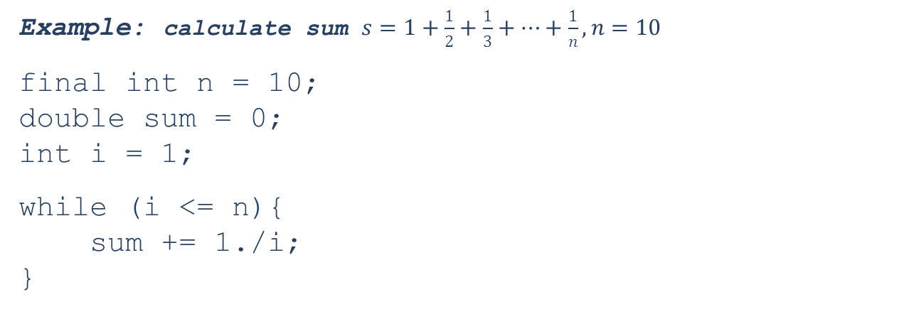
Infinite loops
Loop runs infinite times in program when:
loop condition is always true
Loop condition omitted (’for’ loop)
Example: calculate sum $s=1+\frac{1}{2}+\frac{1}{3}+…+\frac{1}{n}, n=10$
final int n = 10;
double sum = 0;
int i = 1;
while (i <= n){
sum += 1./i;
}
Notes:
Если условие продолжения цикла всегда истинно либо отсутствует (цикл for), то его выполнение будет продолжаться бесконечно до тех пор, пока цикл не будет прерван.
Так цикл, приведенный ниже будет бесконечным.
Почему?

Slide 55
Infinite loops
Loop runs infinite times in program when:
loop condition is always true
Loop condition omitted (’for’ loop)
Example: calculate sum $s=1+\frac{1}{2}+\frac{1}{3}+…+\frac{1}{n}, n=10$
final int n = 10;
double sum = 0;
int i = 1;
while (i <= n){
sum += 1./i;
}
no increment ☹
Notes:
Потому что значение счетчика цикла не изменяется, а значит условие продолжения цикла всегда истинно.

Slide 56

Infinite loops
How to escape from infinite loop?
Use ’break’ statement
Use ’return’ statement
Invoke System.exit();
Notes:
Бесконечный цикл может быть прерван с помощью:
конструкции break
ключевого слова return (его можно использовать внутри main для немедленного прекращения программы)
вызова метода exit(). Метод exit применяется для завершения выполнения программы. (почитать доку!!)

Slide 57
Infinite loops
Attention: Be careful about testing for equality of floating-point numbers in loops. A while loop that looks like this:
for(double x = 0.; x != 10; x+=0.1) {
System.out.println(" x=“ + x);
}
This loop will never end because of roundoff errors: there is no exact binary representation for 10.0
Notes:
Бесконечный цикл часто возникает тогда, когда в условии продолжении цикла осуществляется сравнение значений с плавающей запятой с помощью операторов == (равно) или != (не равно).
Поскольку числа с плавающей запятой имеют не точное, а приближенное значение, то происходит накапливание погрешности, что в конечном счете приводит к зацикливанию.
Так, например, число 0.1 не имеет точного двоичного представления.
Поэтому приведенный цикл никогда не завершится.

Slide 58

goto and const keywords
Java does not have
a goto and const
statements,
although they are
keywords.
Notes:
В Java существует ключевое слово goto, но соответствующая конструкция не поддерживается. Вместо этого используется оператор break вместе с меткой.
Известно, что ключевым словом const в языках C/C++ помечаются константы. Оно так же включено и в список ключевых слов Java. Однако никакой смысловой нагрузки в Java const не несет. Для обозначения констант применяется ключевое слово final. Вероятно, авторы языка включили const в список зарезервированных слов для того, чтобы его нельзя было использовать в качестве идентификатора

Slide 59
Other topics
Questions

Slide 60
Flow Control
Thank you!

Slide 61
Flow Control
Questions

Slide 62
EPAM Systems — Corporate Overview
By
Maksim Karatkou
Flow Control
EPAM Systems
41 University Drive, Suite 202 | Newtown, PA 18940
p: +1 267 759 9000 | f: +1 +1 267 759 8989 | e: info@epam.com | w: www.epam.com

Slide 63
Pictures sources: http://www.clker.com http://www.sxc.hu http://findicons.com
EPAM Systems
41 University Drive, Suite 202 | Newtown, PA 18940
p: +1 267 759 9000 | f: +1 +1 267 759 8989 | e: info@epam.com | w: www.epam.com

